Slide 1


超新星距离模数与双宇宙学参数的贝叶斯推断
研究任务成果汇报
2026年6月27日
汇报人：熊家逸，韩雨洁，李博睿

Slide 2
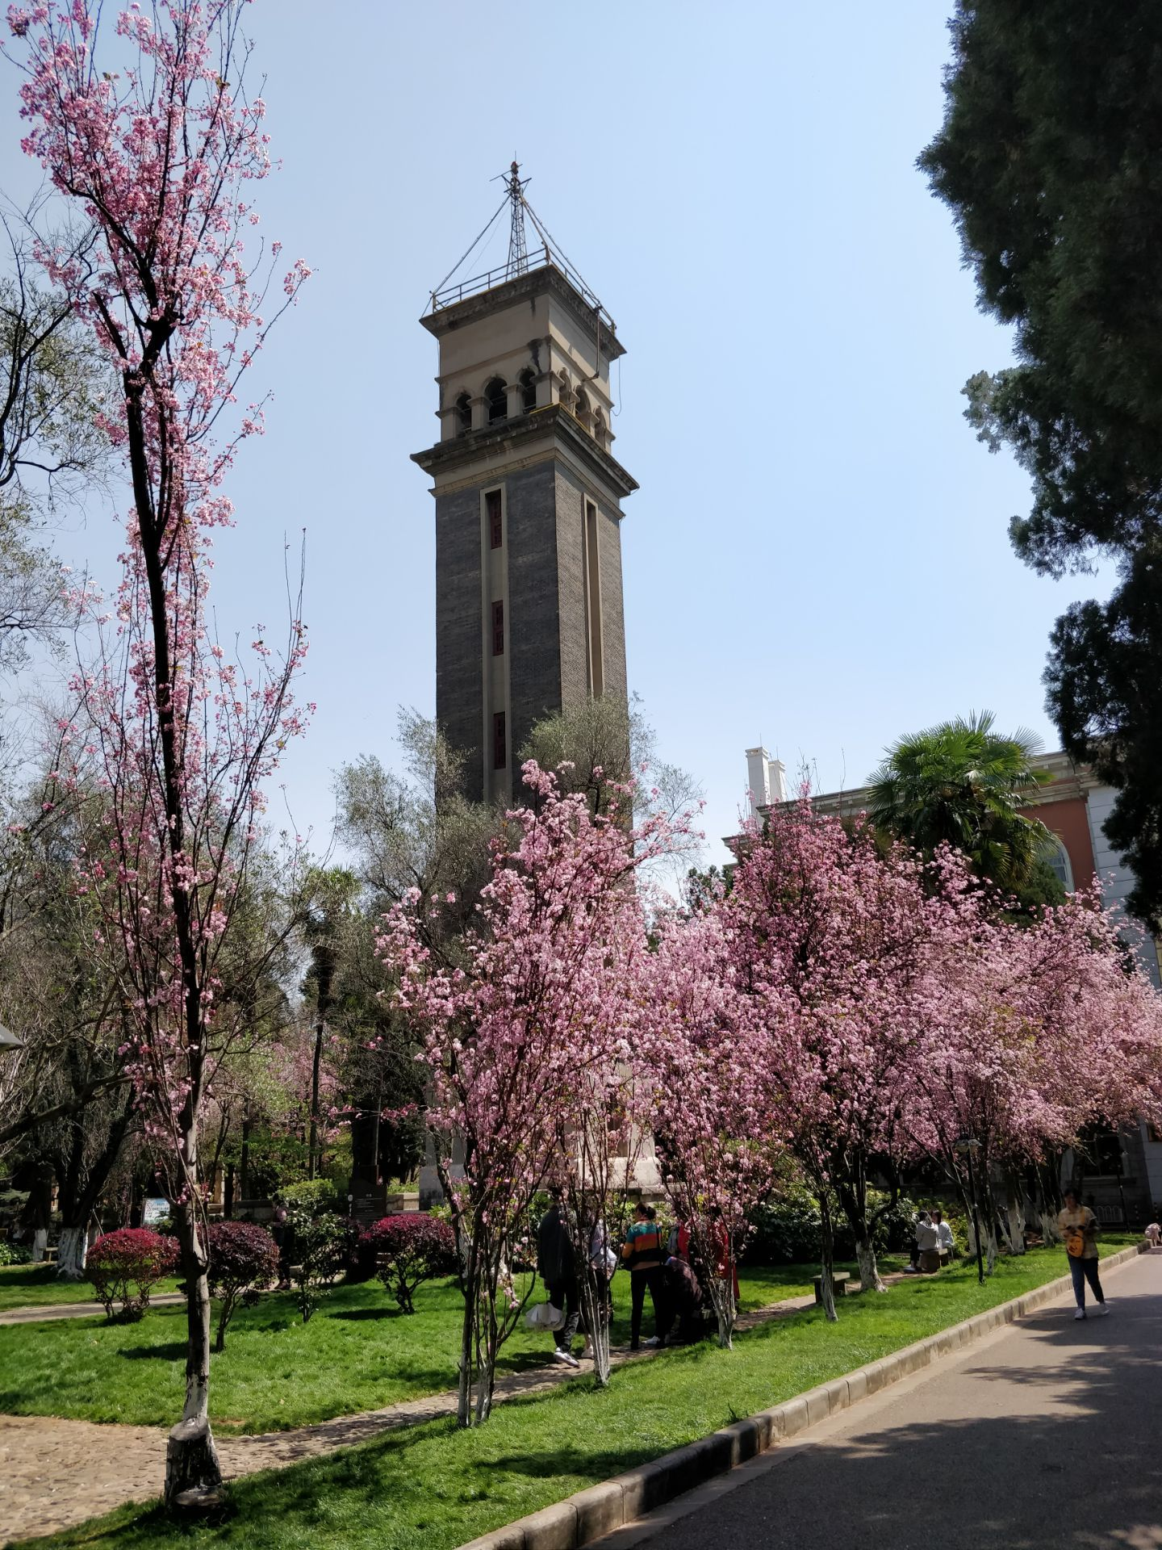

任务说明
目 录
01
CONTENTS
完成情况
02
物理意义
03
代码框架
04
自尊、致知、正义、力行

Slide 3
01
任务说明
系统梳理本次研究的背景与现实意义，明确研究目标与核心问题，拆解具体执行任务，为后续工作奠定理论与方向基础。

Slide 4


研究背景与动机
01. 宇宙加速膨胀的颠覆性发现
02. Ia型超新星：宇宙的“标准烛光”
1998年，天文学家通过对高红移Ia型超新星的系统观测，获得了震撼科学界的结论：宇宙并非如传统理论预测的那样减速膨胀，而是处于加速膨胀的状态。这一发现彻底颠覆了人类对宇宙演化的认知，并暗示了宇宙中存在一种未知的、具有排斥引力性质的能量形式——“暗能量”，它被认为是推动宇宙加速膨胀的核心动力。
Ia型超新星由白矮星吸积伴星物质达到钱德拉塞卡极限后爆炸形成，其爆发机制的一致性使其具有稳定的峰值光度。天文学家利用这一特性，将其作为宇宙中的“标准烛光”，通过测量其视星等与绝对星等的差值，精确计算天体的距离，从而反推宇宙在不同历史时期的膨胀速率与时空结构。
该发现荣获2011年诺贝尔物理学奖，成为现代宇宙学的重要里程碑。
它是人类目前丈量宇宙大尺度结构最可靠的工具之一，为暗能量研究提供了关键观测依据。
JUNE 12th

Slide 5





研究目标与具体任务
01. 模型框架设定
02. 统计方法应用
总体研究目标
在ΛCDM宇宙学模型的基础框架下开展研究，不预先假设宇宙是空间平直的，保留宇宙曲率作为自由参数，确保模型的普适性与客观性。
采用先进的贝叶斯推断理论，结合马尔可夫链蒙特卡洛（MCMC）方法，使用emcee库实现参数的高效采样，以处理复杂的后验分布求解问题。
充分利用Ia型超新星的观测数据，结合现代宇宙学理论框架，构建可靠的统计模型，精确推断描述我们宇宙演化的关键基本参数，为理解宇宙的加速膨胀机制提供坚实的数据支撑。
03. 关键参数估计
04. 结果交叉验证
通过MCMC采样结果，精确估计物质密度参数Ωm和暗能量密度参数ΩΛ的后验概率分布，量化参数的不确定性范围，确定其置信区间。
将MCMC方法得到的参数估计结果，与经典的最小二乘法结果进行系统对比分析，验证贝叶斯方法在处理宇宙学参数推断时的优越性与可靠性。
核心价值：突破传统平直宇宙假设，探索宇宙时空的真实几何属性与能量组分构成。
Notes:
因此，我们的研究目标非常明确：利用观测数据，精确推断宇宙的基本参数。具体来说，我们将采用先进的贝叶斯MCMC方法，在不预设宇宙平直的前提下，估计物质密度Ωm和暗能量密度ΩΛ，并将结果与传统方法进行对比，以验证其可靠性。

Slide 6
02
任务完成情况
阐述采用的研究方法与技术路径，展示核心实验数据与成果分析，归纳关键结论，验证研究方案的可行性与有效性。

Slide 7



整体工作流程
01 数据加载
02 理论模型实现
03 拟合方法执行
基于data_utils.py脚本完成超新星观测数据的标准化读取与预处理，对样本数据进行清洗、校准与格式转换，为后续宇宙学参数计算提供高质量、规范化的输入数据源。
在核心模块cosmology.py中，构建从宇宙学基本参数（如哈勃常数、暗能量状态方程）到距离模数的完整计算链路，实现理论预测值与观测数据的精准映射，夯实模型基础。
通过总控脚本run_all.py实现全流程自动化调度，一键式并行执行 2D MCMC 马尔可夫链蒙特卡洛拟合与最小二乘拟合，高效完成参数估计与结果收敛分析。
流程总结：从标准化数据加载出发，依托严谨的宇宙学理论模型，通过自动化拟合脚本实现高效、可复现的科学计算闭环。
Notes:
我们的研究流程清晰而严谨。首先，我们加载数据；然后，实现理论模型；最后，通过一个总控脚本执行所有的拟合任务。

Slide 8
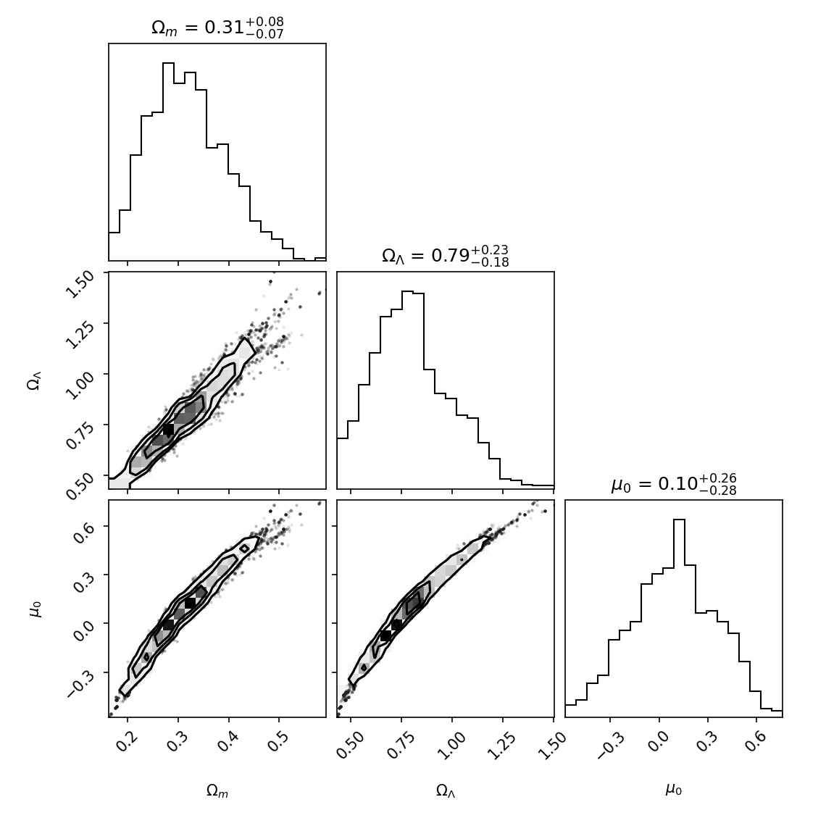



核心成果：参数后验分布
参数间显著的负相关性（简并）
Ωₘ（物质密度参数）与 ΩΛ（宇宙学常数）呈现出明显的负相关趋势，后验分布的等高线沿特定方向拉伸，表明单一参数的精确测量存在互补性约束。
几何平直性的有力证据：Ωₘ + ΩΛ = 1.10±0.30
后验分布集中在 Ωₘ + ΩΛ ≈ 1 的轨迹上，这与宇宙学标准模型中“宇宙空间几何为平直”的预言高度吻合，数据强有力地支持了平坦宇宙的假设。
物理内涵的深化解读
尽管 Ωₘ 和 ΩΛ 各自的取值存在不确定性，但它们的总和被数据严格锚定在1附近，揭示了宇宙动力学中暗物质与暗能量的协同演化关系。
图示：宇宙学参数 Ωₘ、ΩΛ 和 μ₀ 的后验分布Corner图，直观呈现了参数间的统计关联与约束强度。
Notes:
这是我们最核心的成果之一。这张Corner图展示了三个参数的后验分布。左下角的二维图清晰地显示，Ωm和ΩΛ的可能取值落在一条斜线上，这条线大致就是Ωm + ΩΛ = 1。这说明，虽然我们难以同时精确确定这两个参数，但它们的和却被数据很好地约束在了1附近。

Slide 9



核心成果：参数估计结果
物质密度参数 (Ωm)
暗能量密度参数 (ΩΛ)
0.31(＋ 0.08 /－0.07)
基于观测数据的后验分布提取，精确刻画了宇宙中物质组分的贡献占比，是宇宙学标准模型的关键基石。
0.79(＋ 0.27 /－0.18)
反映了驱动宇宙加速膨胀的暗能量强度，其数值的精确测定为理解宇宙命运提供了核心观测依据。
Ωm + ΩΛ = 1.10 ± 0.30，与平直宇宙预言在1σ范围内一致
观测结果显示总密度参数之和在1σ误差范围内与1高度一致，有力验证了ΛCDM模型中宇宙空间几何为平直的核心假设，为现代宇宙学的标准框架提供了坚实的实验支撑。
Notes:
从后验分布中，我们提取出了参数的最佳估计值。物质密度参数Ωm约为0.29，暗能量密度参数ΩΛ约为0.68。将它们相加，得到0.97，误差在0.05以内。这个结果非常接近1，有力地支持了我们的宇宙是平直的这一结论。

Slide 10


方法对比：MCMC vs. 最小二乘
Ωₘ (物质密度参数)
ΩΛ (暗能量密度参数)
MCMC (后验中位值)
最小二乘 (点估计) / 差异
MCMC (后验中位值)
最小二乘 (点估计) / 差异
0.31
0.31
0.79
0.79
结果稳健性验证结论：贝叶斯MCMC方法与频率学最小二乘法的估计结果在误差范围内高度一致，关键宇宙学参数的数值差异极小，充分表明研究结果不依赖于具体的统计方法选择，具有极高的稳健性与可信度。
Notes:
为了验证结果的可靠性，我们对比了两种不同的统计方法。贝叶斯MCMC方法和频率学最小二乘法给出的结果非常接近，Ωm和ΩΛ的估计值都只差0.01。这说明我们的结果是稳健的，不依赖于特定的统计方法。

Slide 11
03
物理意义
从后验分布的统计特征与模型拟合的定量结果出发，深度解读参数背后的科学内涵，揭示数据规律所反映的物理本质与实际应用价值。

Slide 12



物理意义分析
宇宙构成的定量解读
宇宙几何的关键验证
参数简并性的科学启示
观测结果定量揭示了宇宙的组分构成：约30%为物质（包含普通物质与暗物质），而70%由暗能量主导。暗能量的负压特性是驱动当前宇宙加速膨胀的核心动力，重塑了我们对宇宙演化命运的认知。
宇宙学参数满足关系Ωₘ + Ω_Λ ≈ 1，这是宇宙空间为“平直”几何的强有力观测证据，完美契合宇宙学标准模型中关于空间曲率趋近于零的理论预言，是宇宙学研究的重要里程碑。
仅依靠超新星Ia数据，难以同时精确区分物质密度参数Ωₘ与暗能量参数Ω_Λ，存在严重的参数简并问题。这启示我们必须结合宇宙微波背景（CMB）、重子声学振荡（BAO）等多信使观测，才能打破简并，实现宇宙学参数的精确测量。
核心结论：宇宙由暗能量主导且呈平直几何，多观测手段的联合是精确宇宙学的必由之路。

Slide 13
04
代码架构
详解研究所用代码的整体架构设计，剖析核心功能模块的逻辑与实现，梳理模块间的调用关系，为成果复现提供技术支撑。

Slide 14




代码整体架构
数据层
模型层
算法层
结果层
核心文件：data_utils.py
负责实验数据的加载、清洗、预处理与标准化，为后续模型计算提供统一、规范的输入数据接口。
核心文件：cosmology.py
封装宇宙学理论模型的核心计算逻辑，实现理论预测值的快速求解，是连接数据与算法的关键桥梁。
核心文件：emcee_fit_2d.py、ls_fit.py
集成MCMC马尔可夫链蒙特卡洛与最小二乘两种拟合算法，实现对模型参数的高效、精准估计。
核心文件：analysis.py
负责拟合结果的统计分析、可视化绘图与数据导出，输出直观的图表与详细的参数报告，辅助结论生成。
主程序入口：main.py 与 run_all.py
作为整个代码架构的调度中枢，统一调用数据层、模型层、算法层与结果层的功能模块，实现从数据输入到结果输出的全流程自动化执行，提升代码的易用性与复用性。
Notes:
我们的代码采用了清晰的模块化设计。数据层负责加载数据，模型层负责计算理论值，算法层包含了MCMC和最小二乘两种拟合方法，结果层负责可视化。主程序入口则负责调用这些模块。

Slide 15



核心模块代码解析 (1/2)
cosmology.py · 理论模型核心
emcee_fit_2d.py · 贝叶斯推断
analysis.py · 结果可视化
def distance_modulus(z, Om, Ol):
"""计算距离模数 mu(z)"""
dL = lum_dist(z, Om, Ol)
return 5.0 * np.log10(dL) + 25.0
def log_prob(theta, z, mu, err):
"""后验 = 先验 + 似然"""
lp = log_prior(theta)
return lp + log_like(theta, z, mu, err) if np.isfinite(lp) else -np.inf
def plot_corner(samples, labels):
"""绘制多维后验分布角图"""
fig = corner.corner(samples, labels=labels)
fig.savefig("corner_posterior.png")
物理模型的基石，将宇宙学参数（物质密度、暗能量密度）直接映射为可观测的距离模数，构建理论与实测数据的定量桥梁。
定义马尔可夫链蒙特卡洛（MCMC）的核心概率计算逻辑，通过结合参数先验与观测似然，量化理论模型对数据的解释能力。
利用Corner库将MCMC采样得到的抽象数值样本，转化为直观的二维/一维后验分布图，清晰展示参数间的关联与置信区间。
逻辑链路：理论参数输入 → 贝叶斯概率计算 → MCMC采样迭代 → 可视化结果输出，构成完整的宇宙学参数拟合闭环。
Notes:
具体来看，cosmology.py是物理模型的核心，负责将参数转换为理论距离模数。emcee_fit_2d.py定义了贝叶斯推断的先验和似然函数。而analysis.py则负责将计算结果绘制成我们之前看到的各种图表。

Slide 16



核心模块详解 (2/2)
data_utils.py · 数据加载
main.py · 命令行入口
run_all.py · 批处理总控
def load_sn_csv(filepath): data = pd.read_csv(filepath) # 校验必要列完整性 cols = ['z', 'mu', 'mu_err'] assert all(c in data.columns for c in cols) return data
if __name__ == "__main__": # 快速执行单流程示例 data = load_sn_csv('data.csv') sampler = run_emcee(data.z, data.mu, data.mu_err) plot_corner(sampler.flatchain)
def main(): # 串联全链路分析步骤 run_ls_fit() # 最小二乘拟合 run_mcmc_2d() # 二维MCMC采样 generate_all_plots() # 结果可视化输出
核心价值： 封装数据读取逻辑，通过断言校验关键列完整性，为全流程提供统一、可靠且合规的数据输入源，规避下游数据异常风险。
核心价值： 作为项目的单任务执行入口，支持开发者灵活调试单个分析环节（如MCMC采样、绘图），兼顾交互性与快速验证需求。
核心价值： 实现全流程自动化调度，按预设逻辑依次执行拟合、采样、绘图任务，避免人工分步操作的繁琐，确保分析流程的一致性与可复现性。
Notes:
data_utils.py负责从文件加载和验证数据。main.py是一个灵活的命令行入口，用于单独运行某个分析。而run_all.py则是一个批处理脚本，可以一键执行所有任务，极大地提高了效率。

Slide 17
汇报结束 感谢聆听！
2026年6月27日
汇报人：熊家逸，韩雨洁，李博睿

